Slide 1
Проект «Школьная метеостанция на Ардуино для определения актированных дней»
Конкурс молодых изобретателей 2018 год
Работу выполнил:
ученик 9 класса,
Тишенских Александр Юрьевич
Научный руководитель:
учитель информатики
Миняков Сергей Александрович
п. Комсомольский
2018г

Slide 2
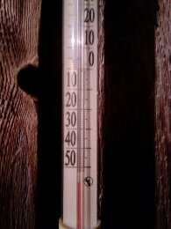
Проблема:

Slide 3
Гипотеза:
Если сделать школьную метеостанцию для определения температуры и скорости ветра в поселке, то можно использовать эти данные для определения актированных дней и публикации их на школьном сайте, чтобы родители знали, отправлять их ребенка в школу или нет.

Slide 4
Цели проекта:
Разработать школьную метеостанцию.
Определять с ее помощью актированные дни.
Представлять информацию на школьном сайте, а так же мобильном приложении.

Slide 5
Задачи проекта:
Исследовать показатели температуры в различных участках поселка.
Изготовить метеостанцию на базе Ардуино.
Разработать программу, которая собирает данные и отправляет их на сервер.
Разработать интерфейс сайта, а так же мобильное приложение для большего охвата аудитории.

Slide 6
Исследование температуры в различных участках поселка

Slide 7
Актированный день с 1 по 9 класс, 23.01.2018
Улица | Показания (утро, 8:00) |  |  |  |  | Показания (день, 12:00) |  |  |  |  | Показания (вечер, 18:00)
ул. Советская | -40 |  | -38 |  |  | -35 |  | -33 |  |  | -29 |  | -28
ул. Октябрьская | -39 | -43 |  |  | -40 | -35 | -37 |  |  | -35 | -29 | -31 |  |  | -29
ул. Партсъезда | -42 | -39 |  |  | -40 | -36 | -34 |  |  | -35 | -30 | -28 |  |  | -30
ул. Мира | -44 | -35 |  |  | -38 | -38 | -31 |  |  | -33 | -35 | -27 |  |  | -27
ул. Береговая | -37 | -40 |  |  | -42 | -35 | -38 |  |  | -40 | -28 | -29 |  |  | -32
ул. Нагорная | -36 |  |  | -40 |  | -32 |  |  | -35 |  | -27 |  |  | -30

Slide 8
Показания с Гисметео на 23.01.2018.

Slide 9
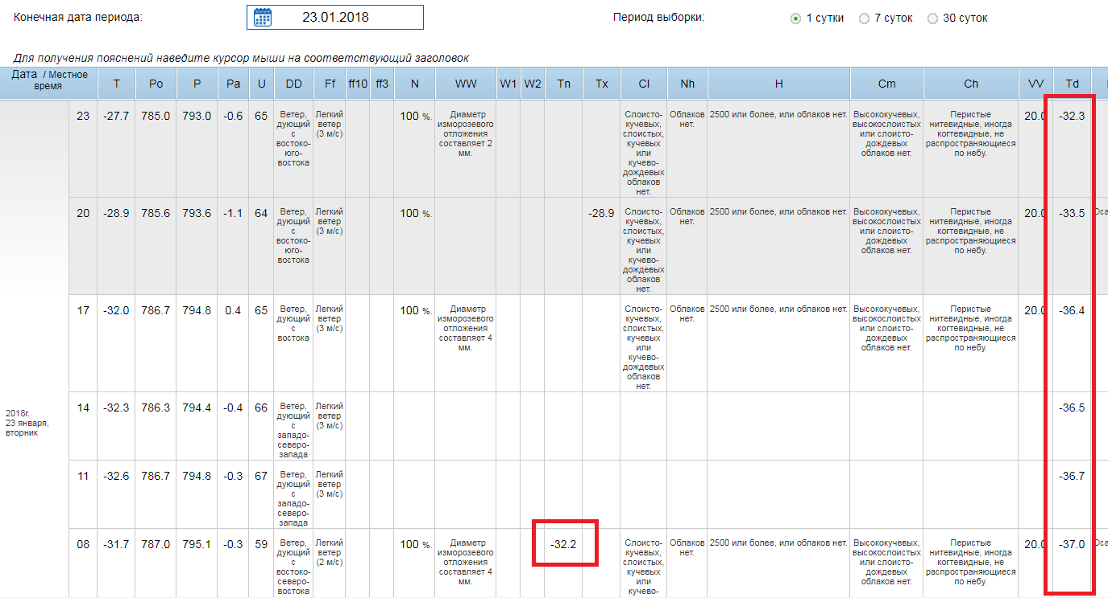
Показания с rp5.ru на 23.01.2018.

Slide 10
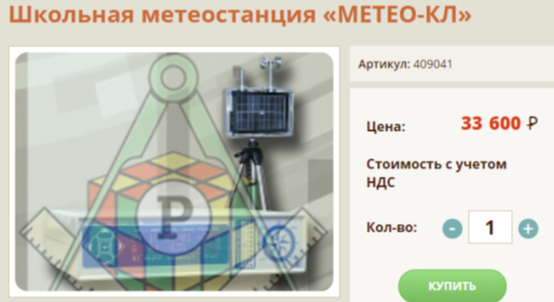
Школьные метеостанции в продаже

Slide 11
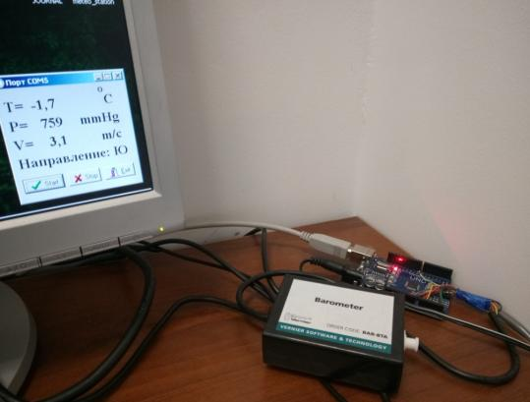
Изготовление метеостанции

Slide 12
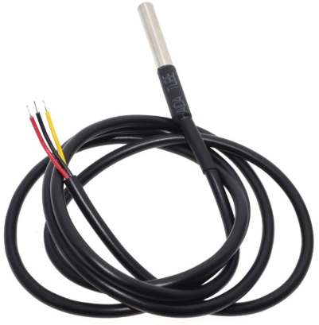
Барометр Vernier и термометр DS18B20

Slide 13
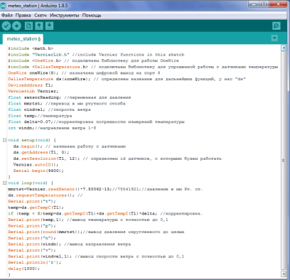
Калибровка датчика температуры

Slide 15
Сайт Яндекс погода

Slide 16
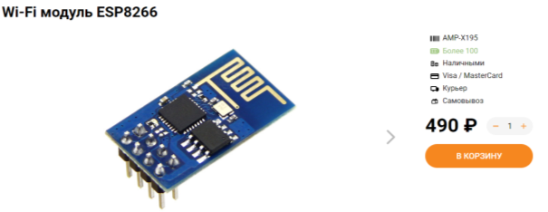
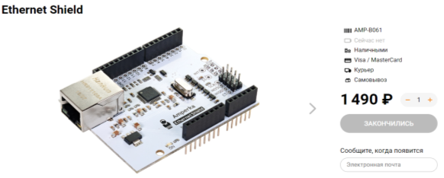
Выход в Интернет

Slide 17
Интерфейс программы сбора данных и отправки на сервер

Slide 18
try
IdHTTP1.Get('https://yandex.ru/pogoda?lat=62.262663&lon=66.995468',sss); //запрос на Яндекс погода по координатам
s:=Utf8ToAnsi(sss.DataString); //переменной s присваиваем, то что получили от запроса и преобразуем в читабельный вид
if pos('<span class="wind-speed">',s)<>0 then //ищем позицию скорости ветра по тегу <span class="wind-speed">
begin
sc:='';
st:=Copy(s, pos('<span class="wind-speed">',s)+25, 5); //убираем лишнее
for i:=1 to 5 do if st[i]<>'<' then sc:=sc+st[i] else break; //ищем данные скорости, пока не встретим символ <
vel.Caption:=sc; //выводим данные скорости
end;
if pos('</abbr>',s)<>0 then //ищем направление ветра
begin
s:=Copy(s, pos('</abbr>',s)-2, 2); //убираем лишнее
if s[1]='>' then sc:=s[2] else sc:=s; //выделяем направление ветра из строки
end;
napr.Caption:=sc; //выводим направление ветра
except
on e:Exception do //обработка ошибок, если потерпели неудачу
end;

Slide 19
procedure TForm1.CommPortDriver1ReceiveData(Sender: TObject; DataPtr: Pointer; DataSize: Cardinal);
var
i, ls, k: integer; s, stmp: string;
begin
for i := 0 to DataSize-1 do s := s + (PAnsiChar(DataPtr)[i]); //Считываем данные в переменную s
s := StringReplace(StringReplace(s,#$D, '', [rfReplaceAll]), #$A,'', [rfReplaceAll]); //удаляем лишнее
delete(s, pos('#',s), length(s));
//Строка имеет вид «t00.0p00.0#» - удаляем # из строки
s := StringReplace(s, '.', DecimalSeparator, [rfReplaceAll]); //устанавливаем разделитель десятых
ls:=length(s); //длина строки
for k:=1 to ls do
begin
if s[k]='t' then temp.Caption:=copy(s,2,Pos('p',s)-2); //выделение показаний термометра из строки
if s[k]='p' then davl.Caption:=copy(s,k+1,3); // выделение показаний барометра из строки
end;
end;
end;

Slide 20
try
if temp.Caption<>'' then
begin
formData:=TIdMultiPartFormDataStream.Create;
//формирование температуры
ss := StringReplace(temp.Caption, ',', '.', [rfReplaceAll]);
formData.AddFormField('t1', ss);
//формирование скорости ветра
ss := StringReplace(vel.Caption, ',', '.', [rfReplaceAll]);
formData.AddFormField('v1', ss);
//формирование давления
formData.AddFormField('d1', davl.Caption);
//направление ветра
formData.AddFormField('n1', nap);
//отправка данных на сервер
idHttp1.Post(sitename+'gettemp.php',formData);
formData.Free;
end;
except
on e:Exception do
end;

Slide 21
Прием данных на сервере(gettemp.php)
<?php
require_once( 'config.php' ); //подключаем конфиги БД
$temp1 = $_POST["t1"]; //получаем температуру
$davl = $_POST["d1"]; //получаем давление
$vel = $_POST["v1"]; //получаем скорость ветра
$napr = $_POST["n1"]; //направление ветра
$connect = mysql_connect($dbhost, $dbuser, $dbpass); //соединяемся с БД
if(! $connect ) die('Could not connect: ' . mysql_error()); //если неудачно, выводим ошибку
mysql_select_db ($dbname, $connect); //выбираем нужную БД
$sql = "INSERT INTO sh_meteo (datetim, temp, windspeed, pressure, ip) VALUES (Now(), '$temp1', '$vel','$davl','$napr')"; //фомируем запрос на внесение данных в таблицу и текущего времени
if(!mysql_query($sql)) //проверяем отправку запроса
{echo '<p><b>Data upload error!</b></p>';} //вывод ошибки
else
{echo '<p><b>OK</b></p>';} //все хорошо
mysql_close($connect); //закрываем БД
?>

Slide 23
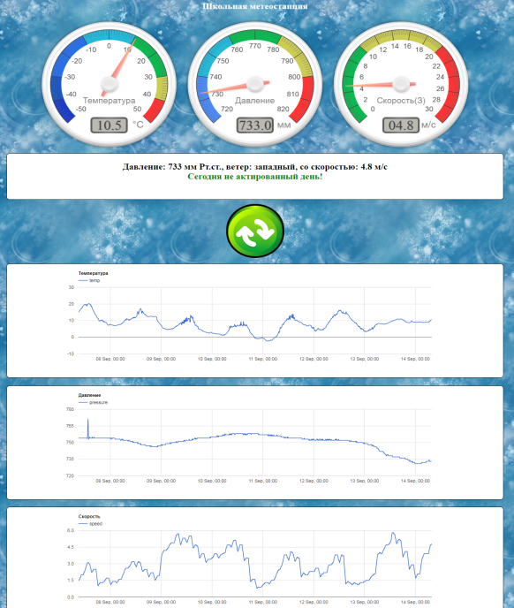
http://komsch.ru/meteostation/showdata.php

Slide 24
Виджет на сайте школы http://kom-school.86.i-schools.ru/ или короткая ссылка: http://komsch.ru/

Slide 25
https://www.appsgeyser.com/

Slide 26
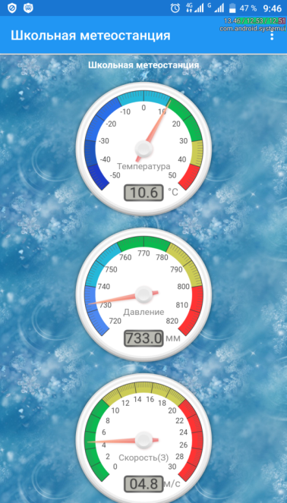
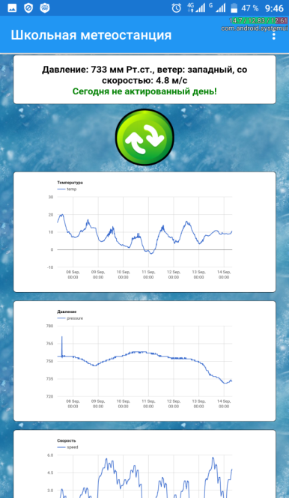

Slide 27
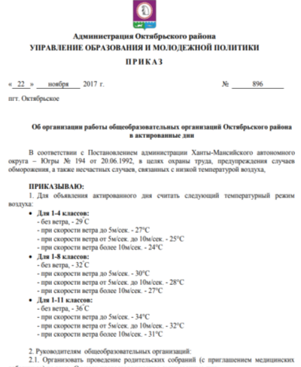
Алгоритм отображения актированных дней

Slide 29
Примерные расходы
Компонент | Lite версия | Full версия | Наша метеостанция
Ардуино | 185 - 420 руб | 185 - 420 руб | 150 руб
Датчик температуры (ds18b20) | 75 - 285 руб | 75 - 285 руб | 50 руб
Датчик давления (bmp180) | - | 50 - 285 руб | Vernier
Анемометр | Яндекс-погода | 3700 - 8490 руб | Яндекс-погода
Интернет шилд | - | 490 руб | -
Хостинг сайт+БД* | 0 руб | от 100 руб/мес | 0 руб
ИТОГО**: | 260 - 705 руб | 5700 – 11170 руб | 200 руб
Максимальные цены взяты с: http://amperka.ru/product/anemometer-kit, http://iarduino.ru, минимальные с Алиэкспресс.
*Бесплатный хостинг с поддержкой php, mysql: https://www.000webhost.com
**Стоимость разработки моего ПО не включена в смету.

Slide 30
ИТОГИ
Разработана школьная метеостанция для определения актированных дней.
Выводит информацию на школьный сайт.
Разработано мобильное приложение.
Точность показаний температуры была проверена.
Разница показаний температуры учитывается в программе.
Актированные дни выводятся с учетом приказа Управления образования и приказа школы.
Метеостанция уже работает и используется в школе.

Slide 32
Спасибо за внимание!

